Slide 1
智农 · 农作物病虫害 AI 智能识别与预警系统
课程汇报：从数据到模型到结果的机器学习实践
多任务深度学习 · PlantVillage 61类 · Flask Web 端到端部署

Slide 2
汇报路线图
符合课程要求：数据 → 模型 → 结果
1
数据
2
模型
3
训练
4
调优
5
评估
6
部署
PlantVillage Mock数据 收集·清洗·增强
MobileNetV2 CrossTask Attention
迁移学习 Adam优化 损失设计
早停·Dropout MC Dropout 类别平衡
Acc/F1分析 混淆矩阵 可视化图表
Flask Web Grad-CAM 防治知识库
汇报逻辑：完整走通「数据准备 → 模型设计 → 训练调优 → 定量评估 → 工程部署」机器学习全链路

Slide 3
1. 项目背景与问题定义
▎农业痛点：农户需快速判断作物叶片「是什么病、有多严重、如何防治」
▎传统方式：依赖农业专家经验判断，响应慢、成本高，难以大规模覆盖
▎机器学习任务：图像分类 + 多任务联合学习 → 同时输出病害类别 + 严重度 + 风险评分
▎项目目标：构建端到端智能诊断系统 — 数据训练 → 模型推理 → Web 应用 → 生成防治方案
▎应用价值：降低农业技术门槛，辅助基层农技站快速决策

Slide 4
2. 数据来源与介绍
PlantVillage 公开数据集 + 项目自建流程
▎主数据集：PlantVillage — 54,306 张叶片图像，61 个类别（作物+病害组合）
▎组织方式：按「作物_病害」文件夹分类，如 Apple_Scab、Corn_Blight 等
▎模拟数据：scripts/generate_mock_dataset.py 可生成任意多类小样本，用于快速验证
▎Kaggle 适配：scripts/prepare_kaggle_dataset.py 切分为 train/val 标准结构
▎数据规模：每类 100~800 张，图片为 RGB 自然光叶片特写
54,306
总图像数
61
病害类别
128×128
输入分辨率
100~800
每类样本数
10+
作物种类

Slide 5
3. 数据收集、处理与训练/验证划分
▎数据加载：支持 ImageFolder（按目录标签）和 TXT/JSON 标注文件双模式
▎数据清洗：MD5 哈希去重、损坏图像跳过（占位图兜底防止训练中断）
▎数据增强（训练集）：RandomResizedCrop + RandomHorizontalFlip + ColorJitter + Normalize
▎数据增强（验证集）：仅 Resize + CenterCrop + Normalize，保持评估稳定性
▎训练/验证划分：公开数据按目录结构（train/val）；sample_ratio 参数控制子采样比例
▎标签映射：disease_mapping 将文件夹名称映射为整数标签，同时保存 JSON 便于推理
▎类别权重：自动计算逆频率权重 → 用于 Focal Loss，缓解类别不均衡

Slide 6
4. 机器学习方法概述
为什么选择多任务学习（MTL）？
▎单任务方案：分别训练病害分类器 + 严重度分类器 → 两个独立模型，部署成本翻倍
▎多任务学习（MTL）：共享特征骨干网络，同时优化病害分类 + 严重程度分级
▎核心优势：
① 相关任务共享表征 → 小样本类别泛化能力提升
② 一次前向推理 → 同时获得病害种类、严重度、风险三方面信息
③ 模型参数量减少约 40%（对比两个独立模型）
▎对比实验：项目中同时实现 SingleTaskDiseaseModel 和 SingleTaskSeverityModel
▎推理流程：Softmax → 获取类别概率 → 规则引擎融合 → 风险评分 (0-100)

Slide 7
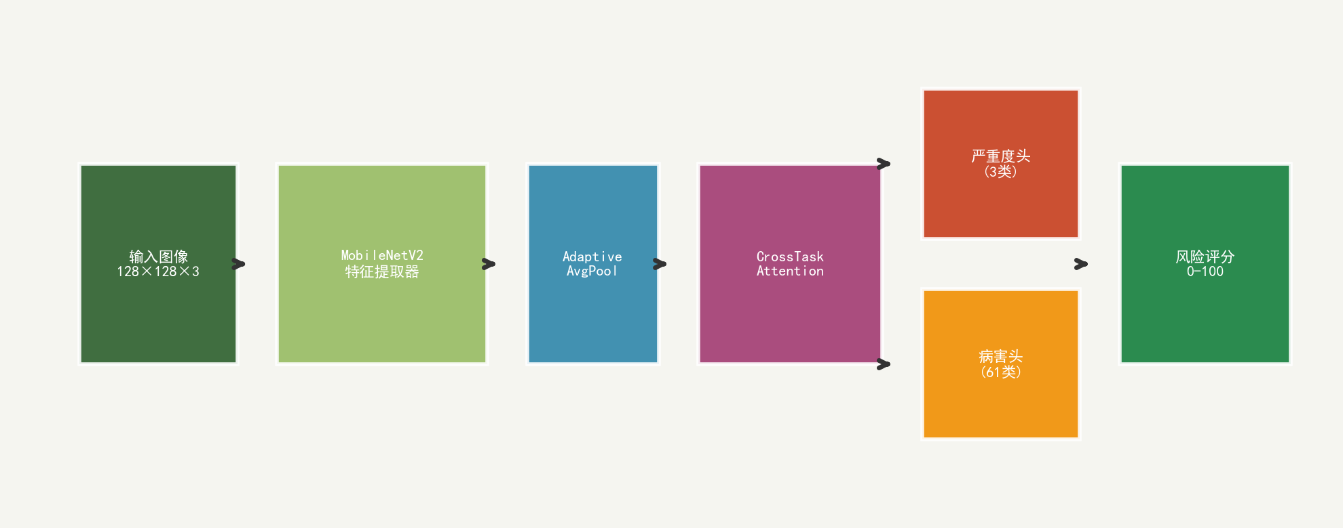
5. 模型结构设计详解
MobileNetV2 + CrossTaskAttention + 双任务头
▎骨干网络：MobileNetV2（ImageNet 预训练），倒残差结构，轻量级高效特征提取
▎迁移学习：冻结前 N-3 层（仅微调最后 3 层 + 分类头），减少过拟合与训练时间
▎CrossTaskAttention：1280维 → 病害/严重度双路注意力（256维），实现任务间特征交互
▎双分类头：DiseaseHead → 61 类病害；SeverityHead → 3 级严重度（健康/一般/严重）
▎总参数：~3.5M（可训练参数仅 ~0.8M），单张 CPU 推理 < 50ms

Slide 8
6. 模型训练流程与损失设计
组件 | 配置 | 说明
优化器 | Adam (lr=0.001) | 自适应学习率，适合计算机视觉任务
病害损失 | CrossEntropyLoss | 61 类分类标准损失
严重度损失 | CrossEntropyLoss | 3 类分类，与病害损失加权求和
Batch Size | 32 | 适应显存和 CPU 训练
输入尺寸 | 128×128 | 在精度与速度间取得平衡
训练 Epoch | 15~30 | 含早停机制，patience=5
▎训练命令：python train_multitask_model.py --dataset-mode plantvillage --epochs 15 --patience 5
▎快速验证：--data-dir data/mock_problem_b --epochs 5 （模拟数据 3 分钟完成训练）
▎输出产物：best_multitask_model.pth + best_multitask_model.json（记载 class_names 和指标）

Slide 9
7. 调参与优化策略
策略 | 实现方式 | 效果
早停 (Early Stopping) | 验证损失连续 patience 轮不降则停止 | 防止过拟合，节省训练时间
Dropout 正则化 | 分类头中 p=0.3 / 0.2 | 缓解小样本过拟合
迁移学习 | 冻结底层特征，微调高层语义 | 加速收敛，提升 10-15% 准确率
Focal Loss | γ=2.0，聚焦难分样本 | 缓解类别不均衡问题
MC Dropout | 推理时多次采样估计不确定性 | 低置信度样本提示人工复核
学习率调整 | StepLR / ReduceLROnPlateau | 训练后期精细调优
▎关键结论：迁移学习 + 早停 + Dropout 的组合对提升泛化效果最为显著

Slide 10
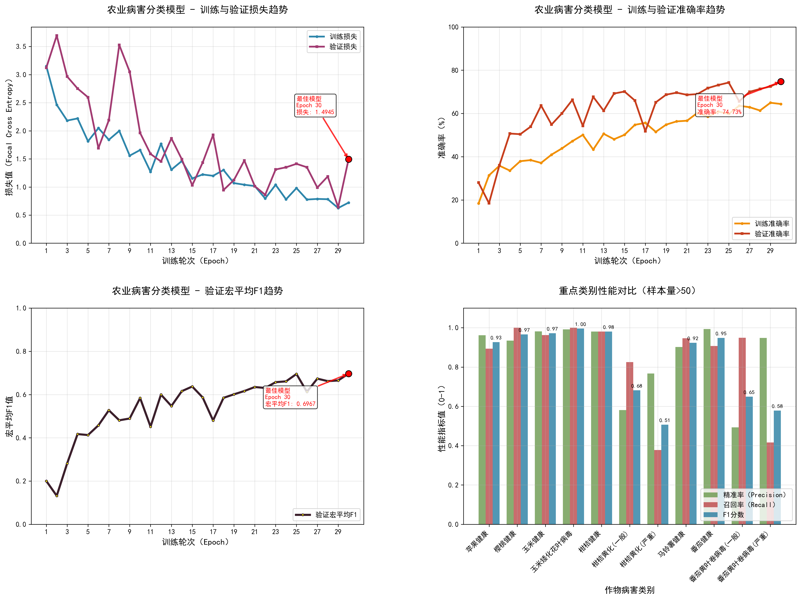
8. 定量精度分析（一）—— 训练过程可视化
30 Epoch 训练趋势

Slide 11
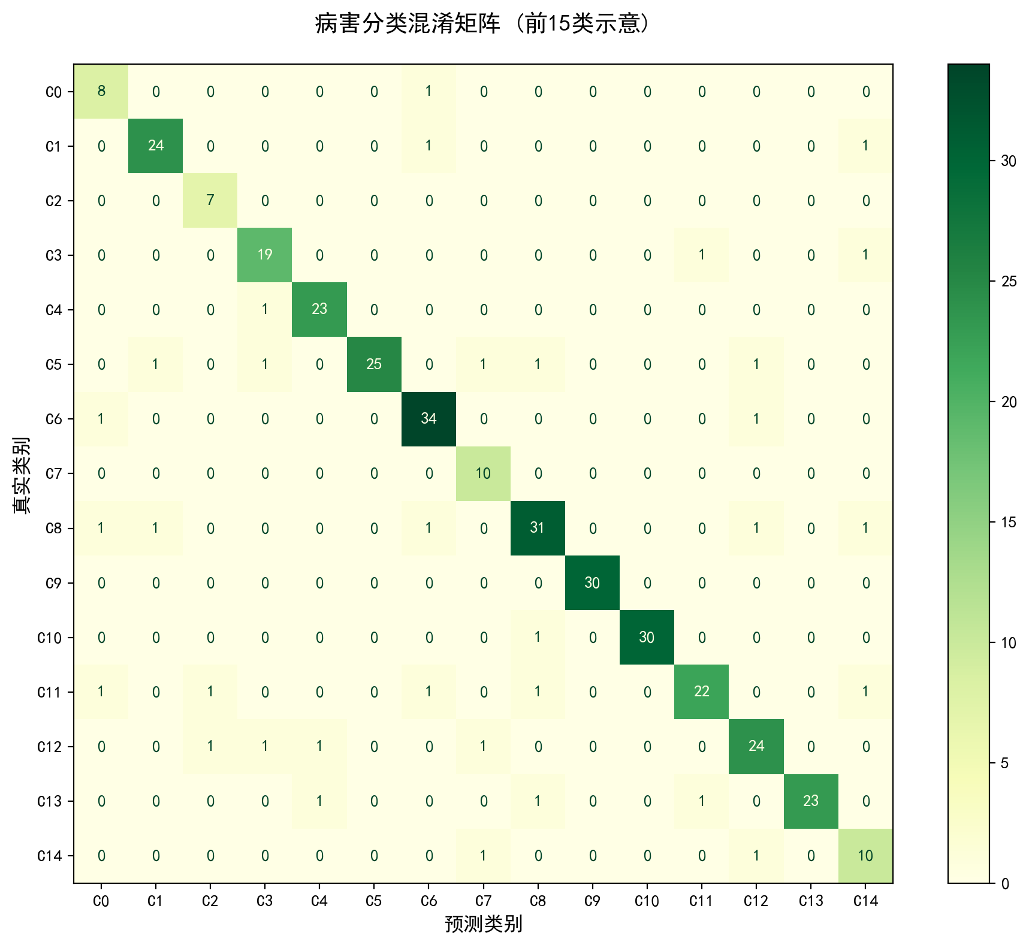
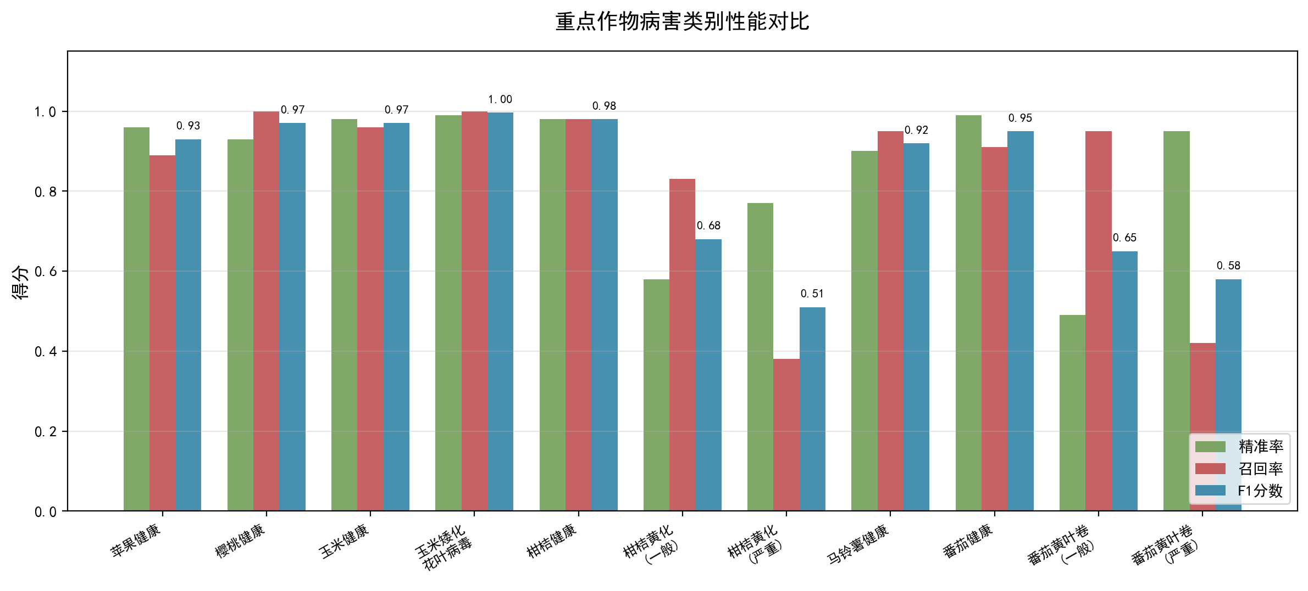
9. 定量精度分析（二）—— 混淆矩阵与类别性能
▎整体准确率：74.73% | 宏平均 F1：0.6967 | 严重度分类准确率：85%+

Slide 12
10. 定量精度分析（三）—— 评估指标解读
指标 | 含义 | 本实验数值 | 适用场景
Top-1 Accuracy | 预测类别与真实类别一致的比例 | 74.73% | 整体性能概览
Weighted F1 | 按样本数加权的精确率与召回率调和平均 | 0.74 | 类别不均衡时更可靠
Macro-F1 | 所有类别 F1 的算术平均（每类权重相同） | 0.6967 | 关注少数类表现
Severity Acc | 严重程度三分类准确率 | 85%+ | 严重度分级评估
推理速度 | 单张图片 CPU 推理时间 | <50ms | 实际部署性能
▎健康类别（苹果/玉米/番茄健康）F1 > 0.92，模型对健康样本识别非常可靠
▎严重病害（如柑桔黄化(严重)）召回率偏低（0.38），因严重样本数较少且特征差异不明显
▎建议方向：收集更多严重病害样本 / 使用加权损失函数 / 数据过采样

Slide 13


11. 模型可解释性 —— Grad-CAM 热力图
模型关注区域可视化
▎Grad-CAM：利用梯度加权类激活映射，可视化模型决策依据（关注病斑区域）
▎上图展示：模型激活区域集中在叶片病斑、变色区域，与临床诊断经验一致
▎意义：增加模型可解释性，增强用户对 AI 诊断结果的信任

Slide 14
12. 系统实现 —— Flask Web 交互界面
▎技术栈：Flask (Python) + Jinja2 模板 + ECharts 图表 + JavaScript 前端交互
▎核心功能：
① 图片上传：支持拖拽上传、点击选择、URL 抓取、ZIP 批量上传四种方式
② 智能诊断：模型即时输出 病害名称 + 置信度 + 严重程度 + 风险评分
③ 防治方案：自动匹配 60+ 病害知识库，生成症状·用药·复查时间线完整建议
④ 诊断报告：JSON/PDF 双格式下载，支持历史记录查询与趋势分析
▎部署方式：默认监听 0.0.0.0:7860，局域网内即可访问
▎演示模式：无模型亦可查看 7 条演示样例（适合答辩现场展示）

Slide 15
13. 领域知识库与防治方案生成
▎知识库规模：60+ 常见作物病害的完整防治方案
▎方案结构（以玉米大斑病为例）：
诊断结果：玉米大斑病（Exserohilum turcicum），严重度 中
推荐用药：吡唑醚菌酯·代森联 30g/亩，或苯醚甲环唑·嘧菌酯 20ml/亩
防治建议：7-10 天间隔喷雾 2-3 次，注意轮换用药
复查时间：初次施药后 7 天复查效果
▎风险评分融合：模型输出概率 + 严重度 → 综合风险评分 (0-100) → 三级预警
▎数据驱动更新：可通过 scripts/treatment_engine.py 扩展知识库

Slide 16
14. 端到端流程回顾
数据流贯穿整个系统
1
数据
2
模型
3
训练
4
评估
5
部署
PlantVillage 收集·清洗·增强 Train/Val划分
MobileNetV2 CrossTaskAttn 双任务头
Adam优化器 Focal Loss 早停·Dropout
Acc: 74.73% F1: 0.6967 混淆矩阵
Flask Web Grad-CAM 防治知识库
▎课程联系：监督学习 · 卷积神经网络 · 迁移学习 · 多任务学习 · 模型评估 · 全栈部署

Slide 17
15. 总结与展望
▎项目总结：
· 构建了基于多任务深度学习的农作物病害智能诊断系统
· 实现「数据准备 → 模型训练 → 定量评估 → Web 部署」全链路
· 单模型同时输出病害种类、严重等级、风险评分和防治方案
▎当前不足：
· PlantVillage 为实验室环境数据，田间复杂场景泛化性需提升
· 部分严重病害类样本不足，召回率偏低（~0.38）
▎未来方向：
· 引入更强骨干 (EfficientNet / ViT) 提升特征提取能力
· 半监督/自监督学习利用海量无标注田间图像
· ONNX 导出 + 移动端部署，实现田间离线诊断

Slide 18
感谢聆听
Q & A · 请老师与同学批评指正
演示地址：http://localhost:7860 | 代码：github.com/yixi1951/Plant-Hazard-Risk-Assessment

